Slide 1
退相干对CZ门保真度的影响
查辰

Slide 2
目标
按照doi:10.1038/nature14270中UCSB的qubit参数，寻找45ns高保真度CZ门
在此基础上，探究相位退相干T2对CZ门保真度的影响

Slide 3
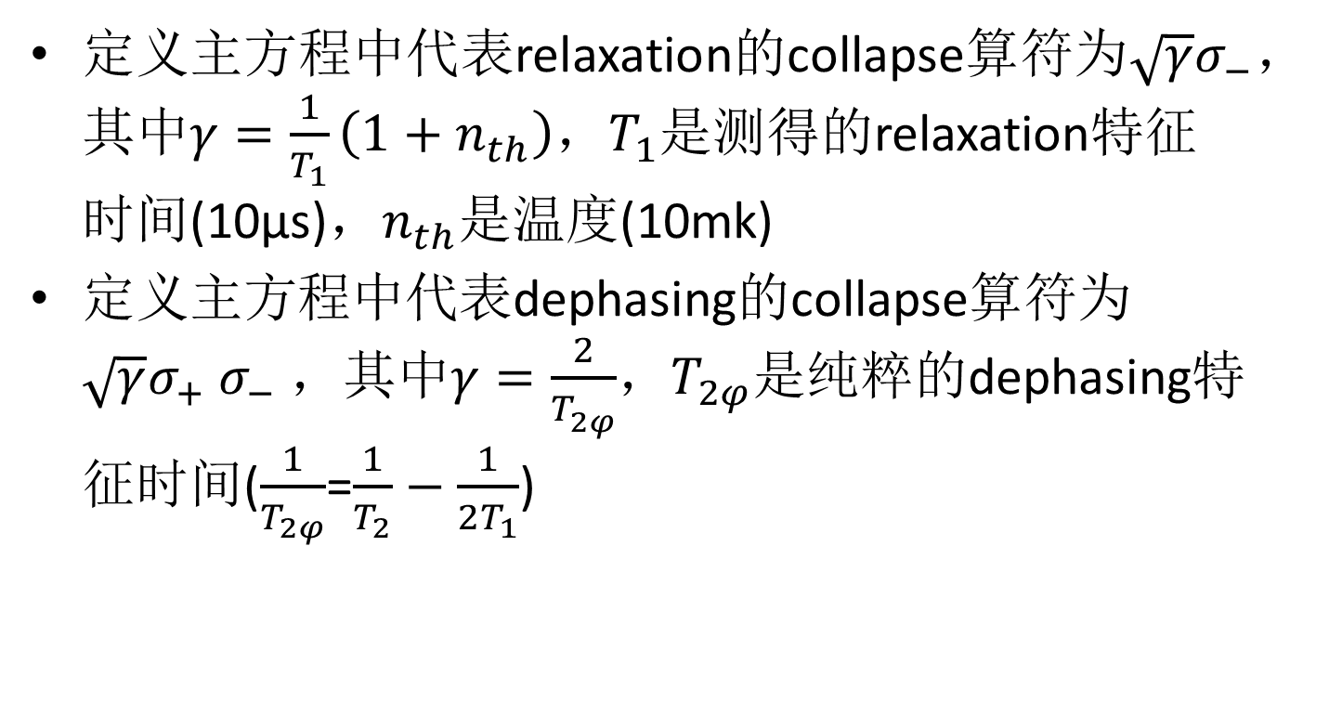
定义
定义主方程中代表relaxation的collapse算符为$\sqrt{γ}σ_{−}$，其中$γ=\frac{1}{T_{1}}\left(1+n_{th}\right)$，$T_{1}$是测得的relaxation特征时间(10μs)，$n_{th}$是温度(10mk)
定义主方程中代表dephasing的collapse算符为$\sqrt{γ}σ_{+}$ $σ_{−}$，其中$γ=\frac{2}{T_{2φ}^{}}$，$T_{2φ}$是纯粹的dephasing特征时间($\frac{1}{T_{2φ}}$=$\frac{1}{T_{2}}−\frac{1}{2T_{1}}$)

Slide 4
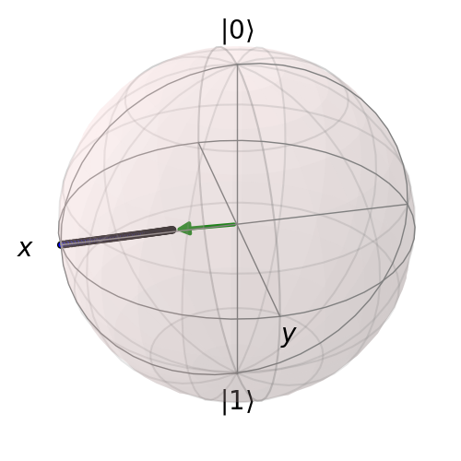
验证
设定演化时间为98ns，T2为98ns，T1 = 10μs，qubit自由演化为：(旋转坐标系下)
态矢向球心演化到半径1/e附近，说明之前的定义基本正确

Slide 5
qubit门参数
Qubit频率：4.3G，5.18G
耦合强度：13.8M
非简谐性：-230M，-216M

Slide 6
CZ门参数
寻找到的45nsCZ门参数为：
CZ门时长：45ns
能级移动：+0M，-661.13M
相位补偿(弧度)：-0.1531 ， -1.1556
保真度Ufidelity：99.79%
（这种CZ门对参数很敏感，时长波动0.1ns，幅度波动1M，还在可以忍受范围内）

Slide 7
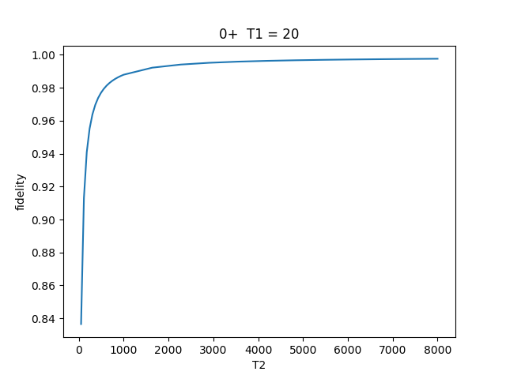
T2对CZ门0+保真度的影响
两个比特初态为0+态，T1都为20μs，两个比特的T2相同，改变T2大小，观察末态的保真度(每一次演化过程中T2是不变的)

Slide 8
不同T2对0+门保真度的影响
无退相干时，保真度为99.91%
对于初态0+，当T2为151ns附近时，保真度为93%
当T2为128ns附近时，保真度为92%
当T2为2μs(UCSB参数T2下限)，保真度为99.34%

Slide 9
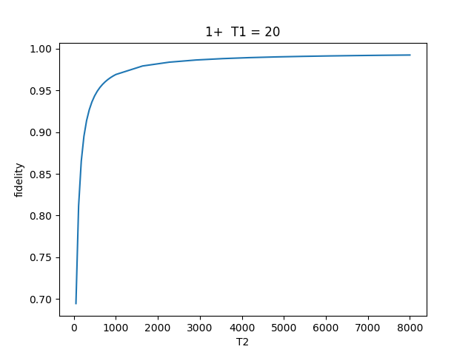
T2对CZ门1+保真度的影响
两个比特初态为1+态，T1都为20μs，两个比特的T2相同，改变T2大小，观察末态的保真度(每一次演化过程中T2是不变的)

Slide 10
不同T2对1+门保真度的影响
无退相干时，保真度为99.43%
对于初态1+，当T2为385ns附近时，保真度为93%
当T2为330ns附近时，保真度为92%
当T2为2μs(UCSB参数T2下限)，保真度为98.2%

Slide 11
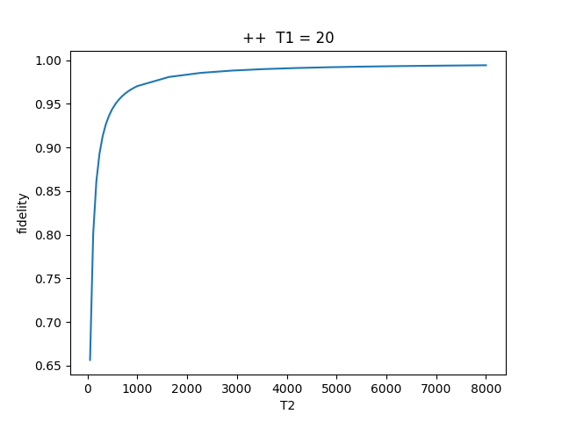
T2对CZ门++保真度的影响
两个比特初态为++态，T1都为20μs，两个比特的T2相同，改变T2大小，观察末态的保真度(每一次演化过程中T2是不变的)

Slide 12
不同T2对++门保真度的影响
无退相干时，保真度为99.67%
对于初态++，当T2为388ns附近时，保真度为93%
当T2为335ns附近时，保真度为92%
当T2为2μs(UCSB参数T2下限)，保真度为98.35%

Slide 13
讨论
这里只考虑了退相干导致的CZ门保真度变化，在实际测量系统中，控制错误也会导致CZ门保真度下降，所以实际系统中，92%和93%对应的T2会比仿真的高一些
第二个比特初态为+，—，+i，-i，结果几乎相等

Slide 14
讨论
1+态与++态结果相近，原因应该是：误差项主要来源于11态的相位误差与population误差
1+态几乎不受第一个比特的T2的影响，但是11态所占比例较大
++态受到两个比特T2的影响，但是11态所占比例较小
两种影响相互制约，最终1+和++态结果相近

